Slide 1

『你們要休息』
( 詩篇 46:10、賽 30:15)
蕭德謙 弟兄

Slide 2
你們要休息
(詩46:10; 賽30:15)
「你們要休息，要知道我是神。我必在外邦中被尊崇，在遍地上也被尊崇。」(詩 46:10)
「主耶和華以色列的聖者曾如此說，你們得救在乎歸回安息。你們得力在乎平靜安穩。你們竟自不肯。」 (賽30:15)

Slide 3

弟兄團契小組

Slide 4
「現今的確不是人們歡喜接受勸導要聆聽的時代，因為現今流行的宗教，已經沒有聆聽這回事了… 宗教已經接受了那些可怕的邪說。籍著叫嚷聲，規模、活動、聲勢來促使人蒙神悅納。神卻向人說：「你們要休息，要知道我是神」（詩46:10）如今祂仍然是這樣說，似乎祂的意思是告訴我們，得力是在乎平靜安穩，而不在嘈嚷裡。我們安靜地等候神是十分重要的…」-- 陶恕

Slide 5
有幾件事要注意, 並且用行動回應：
第一、休息是讓神的兒女更認識造物主
第二、休息是讓我們回歸安息並且得永遠
的安息
第三、休息是讓我們等候神、然後從新得力

Slide 6
第一、休息是讓神的兒女更認識造物主
「你們要休息，要知道我是神。我必在外邦中
被尊崇，在遍地上也被尊崇。」(詩46:10)
休息 = 神的命令
詩46篇: 指責動蕩不安的世界。「外邦喧嚷
列國動搖」v6
人要做的: 安靜下來、到神那裡去。 (神是
我們的避難所) v1, 11 。例子：911, New
York 世貿大樓被炸

Slide 7
第一、休息是讓神的兒女更認識造物主
誤解神要我們休息的現像：
1. 在家多睡懶覺
2. 教會服事: 休息就是停下一切事奉

Slide 8
第一、休息是讓神的兒女更認識造物主
真正休息/安靜才能得到：
1.“神所賜出人意外的平安”（腓4:7)
2.“平靜安穩”（賽30:15)
3. 得到世界所不能給的, 真正能夠聽見神微
小的聲音。
4. 更重的是：經歷過平靜才能更深地認識
創造我們的神。

Slide 9
第二、休息是讓我們歸回安息並且得永遠
的安息
「主耶和華以色列的聖者曾如此說，你們
得救在乎歸回安息。」(賽30:15上半節)
1. 以色列人的問題:
沒有先尋求神, 只求埃及的援助。
(賽30:1-3 )
2. 先知勸告: 迴轉歸向神
3. 歸回: 從自我選擇的路上改變過來；
安息: 從自以為是的信靠中靜止下來

Slide 10
第二、休息是讓我們歸回安息並且得永遠
的安息
「主耶和華以色列的聖者曾如此說，你們
得救在乎歸回安息。」(賽30:15上半節)
你我怎樣得救, 得安息?
得救：在心靈安靜下, 認識自己不過是個罪人, 接受耶穌基督為救主和生命的主
得安息, 但沒有真正歸回安息
真正歸回安息: 過約旦河，進入應許之地
(價值觀要重整)

Slide 11
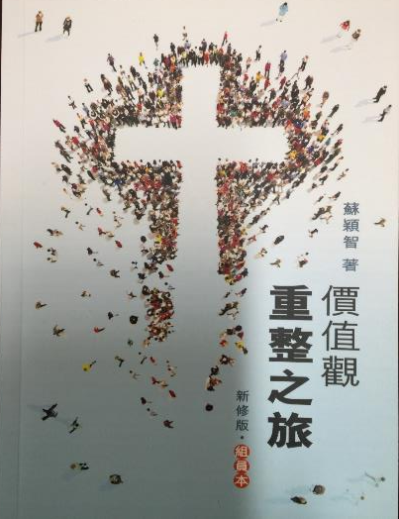
Home Group 在學習蘇穎智牧師這本教科書

Slide 12
「教會有一頗普遍現象：教會大部分人銹盡（rust out)，一小部分精英分子則耗盡
（burn out)；小部分人在演戲，大部分則在看戲。教會繼續不斷在鬧人才荒，大部分信徒只坐在那裡吃草，等人餵。另一方面，則有人在經過事奉掙扎後，不退則休。 」
-- 蘇穎智牧師
蘇牧師解決方法: 「我們嘗試在教會逐步推行小組制度... 總動員去傳福音，總動員去牧養，總動員去關顧之策略...重整價值觀，乃是重要秘訣。」

Slide 13
第三、休息是讓我們等候神、然後從新得力
「你們得力在乎平靜安穩。你們竟自不肯。」
(賽30:15下半節)
以列色人的問題：求埃及帮助却不求神
神的管教:
用仇敵刑罰他們 (悖逆 = 承擔後果)
神有恩慈:
遵守祂的話: 施恩, 施憐憫

Slide 14
第三、休息是讓我們等候神、然後從新得力
「你們得力在乎平靜安穩。你們竟自不肯。」
(賽30:15下半節)
我們的挑戰:
安靜下來，專心仰望祂，信靠祂。我們
肯不肯?
見證分享

Slide 15
結束
第一、休息是讓神的兒女更認識造物主
真正回到基督裡得安息。在基督裡更深地
與祂相交, 建立個人與基督的好關係。
第二、休息讓我們歸回安息, 並且得永遠的安息。
神的心意: 回轉歸向祂, 祂預備了救贖之路：
「歸回」和「安息」（賽30:15節），這是
神 的應許。
人要作的：反省自己、要悔改、迴轉，才
能得到與神之間的平安; 並且得永遠的平安

Slide 16
結束
第三、休息是讓我們等候神、從新得力。
用信心等候神，安心地信靠祂，不再
依靠自己。
肯迴轉：蒙恩, 得力;
不肯迴轉：承擔後果。
神有恩典和憐憫，不斷等候我們：「耶和
華必然等候，要施恩給你們，必然興起，
好憐憫你們…」(賽30:18）

Slide 17
今天的金句：
「28 凡勞苦擔重擔的人，可以到我這裡來，我就使你們得安息。 29 我心裡柔和謙卑，你們當負我的軛，學我的樣式，這樣，你們心裡就必得享安息。 30 因為我的軛是容易的，我的擔子是輕省的。」(太11:28-30)

